Slide 1
Специальность
10.02.05
Обеспечение информационной безопасности автоматизированных систем квалификация – техник по защите информации

Slide 2

Преимущества
Входит в ТОП-50 специальностей СПО
Профессия будущего!
Каждый год появляются новые направления и технологии в сфере IT – скучно не будет!
Темпы роста отрасли информационных технологий в России составляют порядка 30% в год!
Средняя заработная плата соответствует трудозатратам и обеспечивает достойный уровень жизни – что может быть приятнее?!

Slide 3
Сроки обучения
9
классов
3 года 10 месяцев на базе основного общего образования
На 1 курсе – программа 10-11 классов
2 года 10 месяцев на базе среднего общего образования
11
классов
по окончании присваивается
квалификация – техник по защите информации

Slide 4

Обучение предусматривает изучение следующих учебных циклов:
Стандарты
Обучение по специальности ведется в соответствии с Федеральным государственным образовательным стандартом среднего профессионального образования по специальности 10.02.05 Обеспечение информационной безопасности автоматизированных систем
(утв. приказом Министерства образования и науки РФ от 9 декабря 2016 г. N 1533)
общего гуманитарного и социально-экономического;
математического и общего естественнонаучного;
профессионального.

Slide 5


Дисциплины
ОБЩИЙ ГУМАНИТАРНЫЙ И
СОЦИАЛЬНО-ЭКОНОМИЧЕСКИЙ ЦИКЛ
Основы философии
История
Иностранный язык
Физическая культура
МАТЕМАТИЧЕСКИЙ И ОБЩИЙ ЕСТЕСТВЕННОНАУЧНЫЙ ЦИКЛ
Математика
Информатика
Физика

Slide 6
Дисциплины
ПРОФЕССИОНАЛЬНЫЙ ЦИКЛ
Основы информационной безопасности
Организационно-правовое обеспечение информационной безопасности
Основы алгоритмизации и программирования
Электроника и схемотехника
Экономика и управление
Безопасность жизнедеятельности
Технические средства информатизации
Метрология, стандартизация, сертификация и техническое регулирование в сфере защиты информации
Инженерная компьютерная графика
Веб-дизайн и разработка
Технологии кибербезопасности
Психология личности и профессиональное самоопределение

Slide 7
Профессиональные модули
Эксплуатация автоматизированных (информационных) систем в защищенном исполнении.
Защита информации в автоматизированных системах программными и программно-аппаратными средствами.
Защита информации техническими средствами.
Выполнение работ по одной или нескольким профессиям рабочих, должностям служащих.
Федеральный государственный стандарт, обеспечивающий обязательные требования к среднему профессиональному образованию по специальности
Вариативная часть, обеспечивающая региональные особенности содержания образования
высококвалифицированный и востребованный специалист

Slide 8

Практика
Учебная
Производственная
На предприятиях Волгограда и области
Преддипломная

Slide 9
Кабинеты и лаборатории
Лаборатория технических средств
защиты информации
Лаборатория сетей и систем
передачи информации
Лаборатория программных и программно-аппаратных средств защиты информации
Кабинет операционных систем и сред
Кабинет архитектуры
электронно-вычислительных машин и
вычислительных систем

Slide 10
Современное ПО
Cisco Packet Tracer
VirtualBox
программное средство защиты информации vGate
аппаратно-программный комплекс шифрования «Континент»
комплексное средство защиты SеcretNetStudio

Slide 11

Наши преподаватели
Имеют большой педагогический опыт
Высокую квалификацию
Ежегодно проходят стажировку в IT-компаниях нашего города
Совершенствуют свое мастерство на курсах повышения квалификации
Проходят переподготовку
Участвуют в конкурсах профессионального мастерства
Готовят студентов к участию в олимпиадах, конференциях

Slide 12
10 причин выбрать
специальность 10.02.05
Высокий спрос на рынке труда
Достойная заработная плата
Перспективы профессионального роста
Возможность стать специалистом в молодом возрасте
Допустимость удаленной работы
Возможность работы в смежных областях
Творческая работа
Высокопрофессиональный коллектив
Расширение круга полезных знакомств
Комфортные условия труда

Slide 13
Трудоустройство
Федеральная служба статистики
Федеральная налоговая служба
Федеральная миграционная служба
МВД РФ
ФСБ
Банки
Интернет-провайдеры
Образование
Торговые компании

Slide 14
Документы, необходимые для поступления в Волгоградский филиал РГУ СОЦТЕХ
Документ, удостоверяющий личность (паспорт);
Документ об образовании;
Документы, подтверждающие ограниченные возможности здоровья или инвалидность (при наличии);
СНИЛС;
Документы, подтверждающие индивидуальные достижения (при наличии);
6 фотографий 3х4.

Slide 15
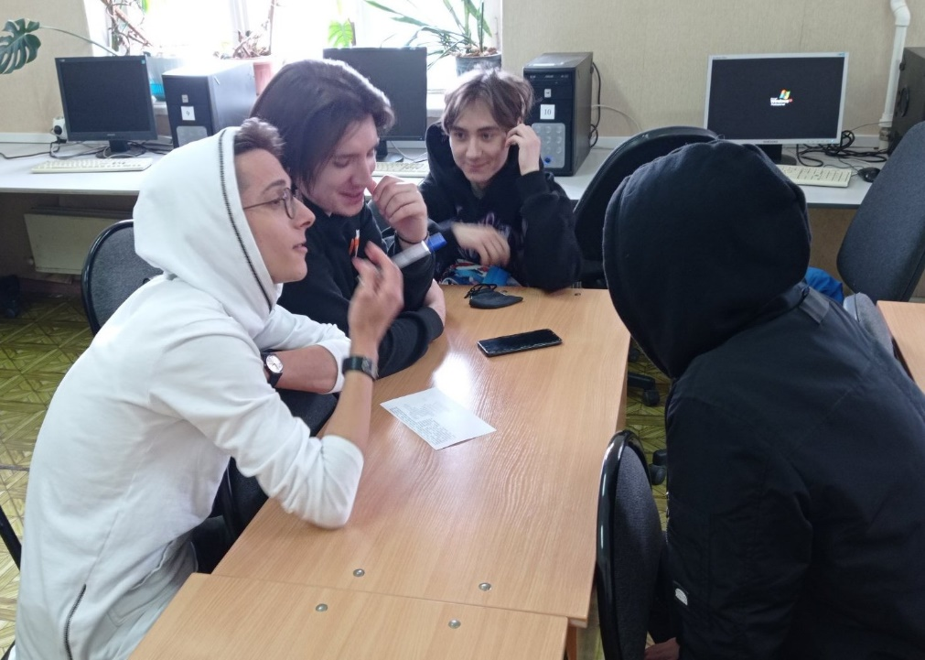
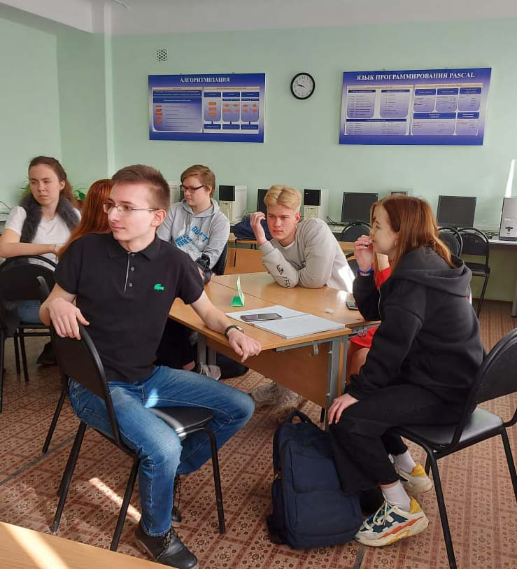
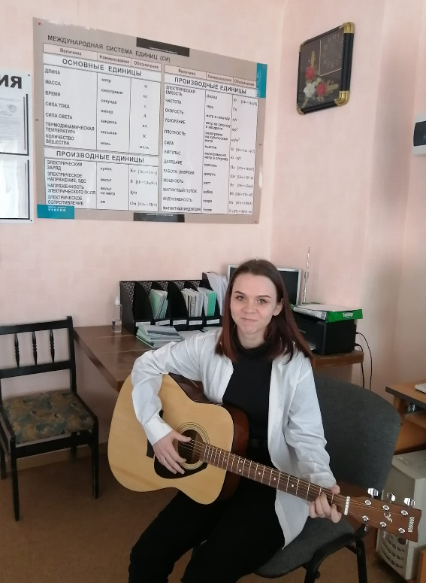

Slide 16

Волгоградский филиал РГУ СОЦТЕХ ждет вас!

